Slide 1
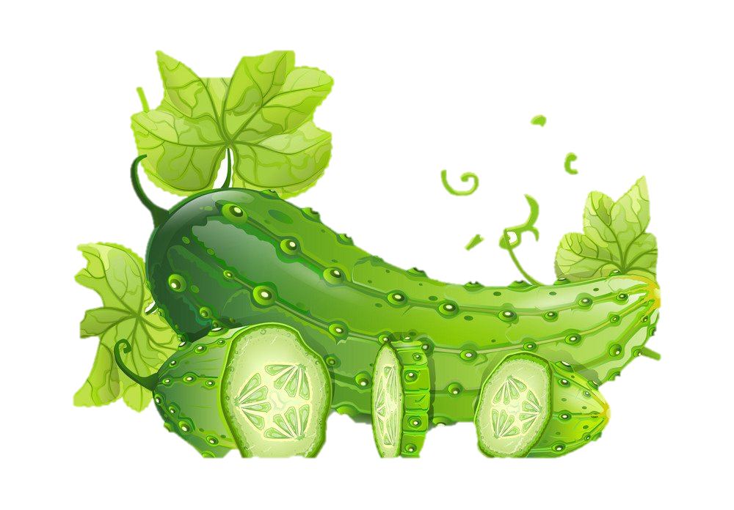
Цикл заданий «Феникс»
на формирование и развитие естественнонаучной грамотности обучающихся
Составитель: Е.В. Лозовская, учитель биологии
и химии МБОУ СОШ № 10 им. В.Ф.Маргелова п.Степной Муниципального образования Кавказский район Краснодарский край.

Slide 2
Цикл заданий «Феникс»
Общая характеристика задачи. Предмет: Биология (Общая биология). Класс: 10-11.
Задачи построены на основе материала, изучаемого в разделе «Селекция». Действия учащихся: Данные задачи могут быть использованы обучающимися для самостоятельного получения знаний по теме «Селекция», что предполагает обобщение и применение ранее полученных знаний учащимися в конкретных жизненных условиях.
Задача ориентирована на преодоление дефицитов, таких как: • находить точную информацию в тексте; • переводить один вид текста в другой (от схемы к словесному описанию); • работать с составными текстами (сопоставлять, сравнивать, делать заключение); • при решении задачи неоднократно возвращаться к ее условию; • использовать результаты решения предыдущего задания для поиска решения следующих заданий внутри текста; • привлекать личный опыт, известные знания для решения поставленной задачи.

Slide 3
Умения. Естественнонаучные:
1. Использовать естественнонаучные знания для решения реальных жизненных задач.
2. Актуализировать знания, использовать их для принятия решения.
3. Использовать школьные знания для объяснения и прогнозирования явлений окружающего мира.
4. Представлять естественнонаучную информацию в контексте решаемой задачи.
5. Умение объяснять (прогнозировать) природные и техногенные явления на основе разных моделей.
6. Использовать исследовательский метод (сбор, систематизация и анализ фактов, выдвижение гипотез, планирование и проведение эксперимента, анализ полученных результатов, формулировка заключения, выводов) в нестандартных ситуациях.

Slide 4
Информационные:
1. Находить точную информацию в однородных, однотипных текстах
2. Находить точную информацию в составных, разнотипных текстах.
3. Находить достоверные сведения в разных типах информационных источников: графиках, диаграммах, картах, схемах, таблицах.
4. Синтезировать и сопоставлять информацию разнотипных источников, делать выводы, заключения и обобщения.
5. Использовать разные типы выявления информации: ознакомительный, поисковый, ориентировочный, формулировать информационно и доказательно насыщенное суждение, заключение, выводы.

Slide 5
Общеучебные: 1. Решать задачу с привлечением дополнительной информации, личного опыта.
2. Решать задачу на основе межпредметного подхода с использованием комплексных подходов.
3. Удерживать взаимосвязь отдельных заданий задачи, использовать полученную информацию в одном задании для решения другого.
4. Переформулировать, дополнить условие задачи на основе реконструкции замысла и цели автора.
5. Использовать обоснованные приближения, упрощающие подходы, нетрадиционные способы решения задачи.
6. Уметь давать развернутый ответ на вопрос в свободной форме.
7. Уметь на основе точной информации из текста давать качественную интерпретацию (делать выводы, заключение, обобщение, сравнение и др.).
8. Уметь работать с составными текстами (сопоставлять, сравнивать информацию, соединять их в общую и т.п.).
9. Уметь работать с разными типами текстов: бытовыми, научно-популярными, публицистическими и др.

Slide 6
Задание 1. Укажите позиции, по которым сорт «Феникс плюс» выигрывает у сорта «Феникс».
А.Необходимая площадь почвы.
Б. Урожайность.
В. Устойчивость к болезням.
Деятельность: Выявление информации в тексте и сопоставление ее с предложенными вариантами ответов.
Ответ: Б. Балл: 1.

Slide 7
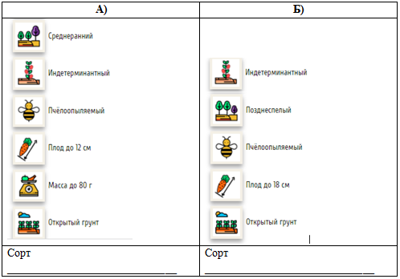
Задание 2. Соотнесите информацию, полученную из текста (см. выше), с рисунками и определите, какая схема иллюстрирует сорт «Феникс»,
а какая «Феникс плюс». Так же определите позицию, позволяющую правильно идентифицировать сорта.
Деятельность: Формулировка выводов при сопоставлении текста, таблиц.

Slide 8
Ответ: А – «Феникс плюс», Б– «Феникс».
Позиция – сроки созревания (позднеспелый или среднеранний).
Критерии оценивания: Верно определены сорта и позиция – 2 балла. Верно определена только позиция, позволяющая определить сорта – 1 балл.
Верно определены сорта, но не определена позиция – 1балл. Сорта и позиция определены неверно – 0 баллов.

Slide 9
Задание 3. Два друга Саша и Витя решили выращивать огурцы для продажи. Саша живет в сельской местности и имеет земельный участок S =1Га, Витя живет в городе и имеет дачу с земельным участком 6 соток. Посоветуйте друзьям, какой сорт огурцов будет наиболее подходящим для каждого из них. Ответ обоснуйте. На какую биологическую особенность нужно обратить внимание друзьям, особенно Вити, чтобы их бизнес был успешным.
Деятельность: Интерпретация научных знаний.
Высказать предположение и обосновать его.
Применять знания в повседневной жизни.

Slide 10
Ответ: - Саши лучше использовать сорт «Феникс плюс», т.к. выращивание этого вида огурцов отличается от остальных одной особенностью – не рекомендуется подвязывать растение во избежание получения ожога листьев. А он живет в сельской местности и имеет участок 1Га.
- Вити лучше посадить сорт «Феникс» так как у него маленький земельный участок, а этот сорт требует выращивания на опорах (шпалерах). Что позволит рациональнее использовать имеющуюся площадь.
Обоим друзьям (особенно Вити т.к. он живет в городе, а участок за городом) необходимо учитывать, что сбор плодов проводите через 1-2 дня. Огурцы быстро перерастают и теряют свои вкусовые качества: в огурцах может появляться горечь и уплотнение кожуры. Критерии оценивания: Дан правильный ответ и приведено обоснование – 2 балла. Дан правильный ответ, но не приведено обоснование – 1 балл. Дан частично правильный ответ и приведено обоснование – 1 балл. Ответ неверный – 0 баллов.

Slide 11
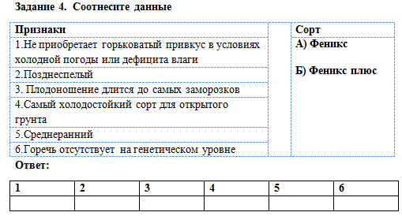
Деятельность: Установление соответствия
1 | 2 | 3 | 4 | 5 | 6
Б | А | А | А | Б | Б

Slide 12
Критерии оценивания:
Верно установлено соответствие во всех 6 случаях – 2 балла. Верно установлено соответствие в 5 случаях – 1 балл. Верно установлено соответствие в 3-4 случаях – 0 баллов.

Slide 13
Задание 5. Помогите друзьям рассчитать сроки посадки семян и сроки появление первых всходов, если первый свой урожай друзья планируют продать на День России (12 июня). Будет ли их идея успешной, если они живут: а) в Краснодарском крае,
б) в Липецкой области.
Ответ обоснуйте.
Для выполнения этого задания используй табличные данные приведенные на стр 2.
Деятельность: Формулировка выводов при сопоставлении текста, таблиц. Высказать предположение и обосновать его.

Slide 14
Нужно по календарю высчитать сроки.
Чтобы высчитать сроки посева семян учащиеся должны найти дополнительную информацию, т.к. этих данных в тексте задания нет.
Ответ:
Из таблиц видно, что «Феникс» начинает плодоносить на 55-65 день, а «Феникс плюс» на 46-55день.
Если Саша и Витя правильно выбрали для себя сорт огурцов (см. задание 3), то у Саши (сорт Феникс) должны появиться всходы – 8-18 апреля, а Вити (сорт Феникс плюс) – 18-27 апреля.

Slide 15
В среднем семена огурцов прорастают на 7-е сутки. Получается, что Саша сажает семена 1 апреля, а Витя 11 апреля.
Если друзья живут в Краснодарском крае, то их затея с продажей огурцов на День России будет успешной, а если в Липецкой области – нет. Т.к. из-за климатических условий в Липецкой области тепло наступит позже и позже прогреется почва до нужных температур.
Критерии оценивания: Дан правильный ответ для обоих друзей и приведено обоснование – 3 балла. Дан правильный ответ, но не приведено обоснование – 2 балл. Дан частично правильный ответ и приведено обоснование –1 балл. Ответ неверный – 0 баллов.

Slide 16
Задание 6
Выберите предложения, в которых допущены ошибки.
1.Огурец сорта Феникс 640 предназначен для выращивания в открытом грунте. 2.Относится к среднеспелым, от посадки в грунт проходит около 60 дней до начала плодоношения. 3.Растение индетерминантное (неограниченное в росте), плети растения мощные, сильные, вырастают до 6 м длиной, лучше всего им организовать вертикальную опору. 4. Плоды: цилиндрические, овально-продолговатые зеленого цвета со светло-зеленоватыми продольными полосками. 5. Масса плодов до 150 г, длина до 15 см, на них имеются бугорки с белыми шипами. 6. Растение плодоносит до тех пор, пока позволяют погодные условия, когда другие сорта огурцов плодоносить уже перестали. 7 При соблюдении агротехники дает высокие урожаи, с 1 кв. м можно собрать 2,5-3,5 кг огурцов. 8. Растение опыляется насекомыми. 9. Сорт Феникс дает повышенный урожай, если растение подвязывать и формировать огуречный куст.

Slide 17
Деятельность: Выявление информации в тексте и сопоставление ее с предложенными вариантами ответов. Умение находить неточности в тексте и биологические ошибки.
Ответ: ошибки допущены в предложениях № 2, 3, 8.
2.Относится к среднеспелым, от посадки в грунт проходит около 60 дней до начала плодоношения. (Правильный ответ: Относится к позднеспелым).
3.Растение индетерминантное (неограниченное в росте), плети растения мощные, сильные, вырастают до 6 м длиной, лучше всего им организовать вертикальную опору. (Правильный ответ: вырастают до 3 м длиной).
8. Растение самоопыляемое. (Правильный ответ: растение опыляется насекомыми).
Критерии оценивания:
Верно найдены 3 биологические ошибки – 2 балла. Верно найдены 2 биологические ошибки – 1 балл. Верно найдена 1 биологическая ошибка– 0 баллов.

Slide 18
Задание 7
Какие исследования должны проводить друзья, чтобы вырастить урожай, заявленный в описании сорта:
А) Измерять термометром температуру атмосферного воздуха.
Б) Измерять термометром температуру почвы.
В) Измерять (или определять по предоставленным в интернете данным о погоде) влажность атмосферного воздуха.
Г) Измерить длину и вес каждого семечка.
Д) Провести проверку семян на всхожесть.
Деятельность: интерпретируют научную информацию.

Slide 19
Ответ:
Б) Измерять термометром температуру почвы.
Т.к. огурцы это теплолюбивые растения, то поспешная посадка в непрогретую до нужной температуры почву может вызвать загнивание и гибель проростков.
Д) Провести проверку семян на всхожесть.
Каждый вид растений имеет свои сроки хранения семян. У кого-то максимальная всхожесть на 1 год, у кого-то на 2-3й год. Какие-то семена сразу после созревания должны попадать в почву. Поэтому, перед массовым посевом, желательно проводить проверку на всхожесть.
Критерии оценивания: Дан правильный ответ по обоим пунктам и приведено обоснование – 3 балла. Дан правильный ответ, но не приведено обоснование – 2 балл. Дан частично правильный ответ и приведено обоснование – 1 балл. Ответ неверный – 0 баллов.

Slide 20
Задание 8
Определите правильный порядок действий при проверке семян на всхожесть.
Инструкция по определению всхожести семян.
1. Разложите семена на влажную марлю.
2. Определите по формуле % всхожести.
Х= n*100% / 100, где n – число проросших семян.
3.Поставьте в теплое место на 7-10 суток.
4.Накройте семена, чтобы не испарялась влага.
5. Отсчитайте 100 семян.
6. После появления молодого корешка, ежедневно делайте фото прорастающих семян. Вклейте полученные фотографии и подпишите, в какой день они были сделаны.
7. Посчитайте количество проросших семян.
Ответ__________

Slide 21
Определите: у кого из друзей более качественные семена, если известно, что Саша заложил опыт с 30 семенами, из которых проросло 18, а Витя взял 20 семян, из которых проросло 15.
Ответ________________________________________________
Деятельность: Умение проводить простейшие биологические опыты и производить математические расчеты и на их основе делать выводы.
Определение всхожести - один из важнейших видов оценки посевных качеств семян, так как при плохой всхожести получаются изреженные посевы, что снижает урожай. Всхожесть должна приближаться к 100 % Поэтому очень важно уметь проводить опыт проверяющий всхожесть посевного материала и производить расчеты.

Slide 22
Ответ:5143672
Правильный порядок проведения опыта «Проверка семян на всхожесть»: 1.Отсчитайте 100 семян.
2.Разложите на влажную марлю.
3.Накройте семена, чтобы не испарялась влага.
4.Поставьте в теплое место на 7-10 суток.
5. После появления молодого корешка, ежедневно делайте фото прорастающих семян. Вклейте полученные фотографии и подпишите, в какой день они были сделаны.
6. Посчитайте количество проросших семян.
7.Определите по формуле % всхожести.
Х= n*100/100, где n – число проросших семян.
Необходимые расчеты:
Саша Х=18*100/30 Х=60%
Витя Х=15*100/20 Х= 75%
Витя купил семена лучшего качества, т.к. у него процент проросших семян составил 75%, а у Саши только 60%.

Slide 23
Критерии оценивания: Определена правильная последовательность этапов опыта, произведены правильные расчеты и сделаны верные выводы – 3 балла.
Определена правильная последовательность этапов опыта, произведены правильные расчеты, но сделаны не верные выводы – 2 балла.
Определена не совсем правильная последовательность этапов опыта (2 соседние позиции поменяны местами), произведены правильные расчеты и сделаны верные выводы – 2 балла.
Определена не совсем правильная последовательность этапов опыта (более 2 позиций поменяны местами), произведены правильные расчеты и сделаны верные выводы – 1 балл.
Определена не правильная последовательность этапов опыта, произведены не правильные расчеты, но сделаны верные выводы – 0 баллов.
Ответ полностью неверный – 0 баллов.

Slide 24
Использованные источники:
https://osemenah.ru/ogurcy/488-ogurec-puchkovoe-velikolepie-f1-podrobnoe-opisanie-i-harakteristika-urozhajnogo-gibrida.html
https://ferma.expert/rasteniya/ovoshchi/ogurcy/sort-feniks
https://maksiflora.ru/sorta/sorta-ogurtsov-feniks.html
https://www.agroxxi.ru/stati/kak-provesti-ispytanie-semjan-zernovyh-kultur-do-vesennego-poseva-mirovoi-opyt.html

Slide 25
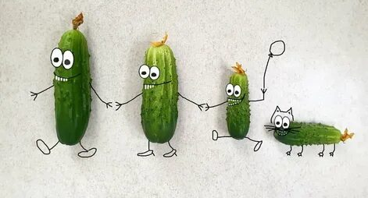
СПАСИБО
ЗА
ВНИМАНИЕ

